Slide 1
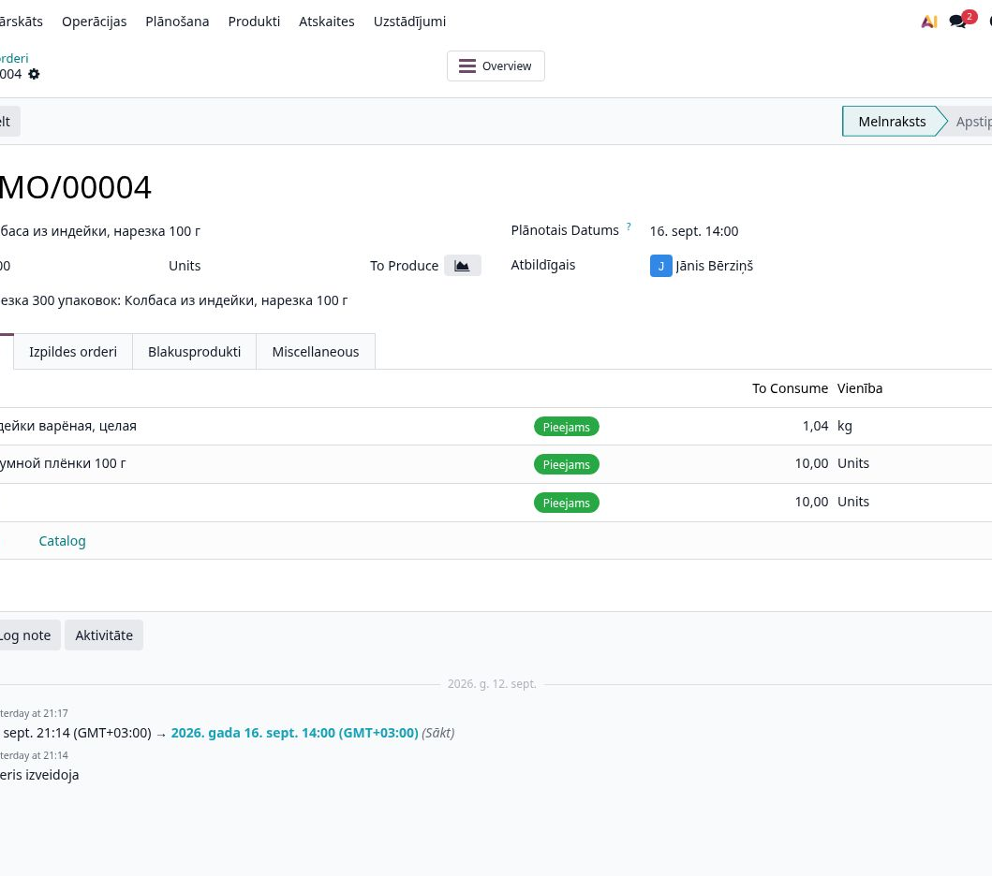
КОНТРОЛЬНЫЙ ПРИМЕР
Производство
мясных изделий
Vārīta tītara desa šķēlēs, 100 g
Demo lietotājs
300 iepakojumi: desa šķēlēs, 100 g
Сквозной процесс в Odoo 19: от закупки сырья до оплаты и прослеживаемости
Vārīta tītara desa
Vakuuma plēves komplekts 100 g
Etiķete 100 g
Baltic Meat Demo (BMD) · сентябрь 2026
Notes:
Контрольный пример подготовлен в демонстрационной базе Odoo 19. На встрече документы можно создать повторно в реальном времени.

Slide 2
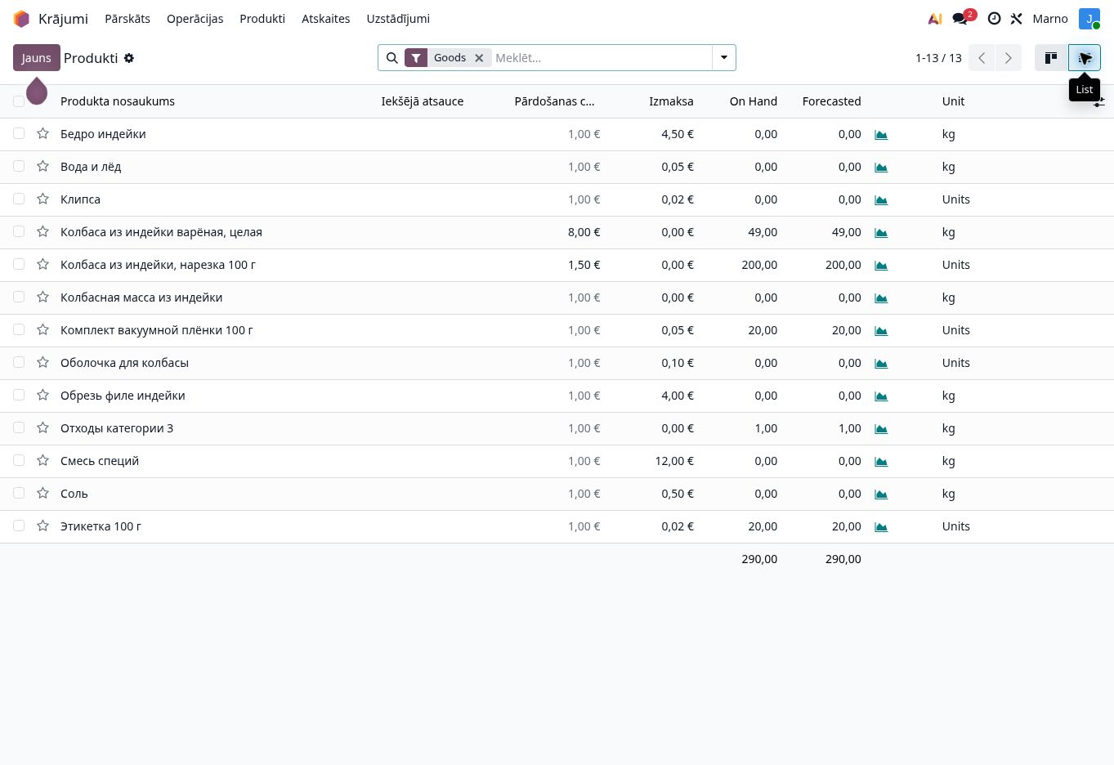
СЦЕНАРИЙ
Цель контрольного примера
BMD
Показать, как одна партия продукции проходит через закупку, производство, контроль качества, продажу и оплату. Все этапы связаны документами и доступны для проверки.
Tītara šķiņķa gaļa
Ūdens un ledus
Klipsis
Vārīta tītara desa
Vārīta tītara desa šķēlēs, 100 g
Tītara desu masa
Vakuuma plēves komplekts 100 g
ПРОДУКТ
Desu apvalks
Vārīta tītara desa; desa šķēlēs, 100 g
Tītara filejas atgriezumi
3. kategorijas atkritumi
ГЛАВНЫЙ РЕЗУЛЬТАТ
Garšvielu maisījums
Прослеживаемость от покупателя до партий сырья
Sāls
Etiķete 100 g
ELMI · BALTIC MEAT DEMO · Сценарий
02
Notes:
Источник изображения: демонстрационная база Odoo 19, состояние на 13.09.2026. Показать, как одна партия продукции проходит через закупку, производство, контроль качества, продажу и оплату. Все этапы связаны документами и доступны для проверки.

Slide 3
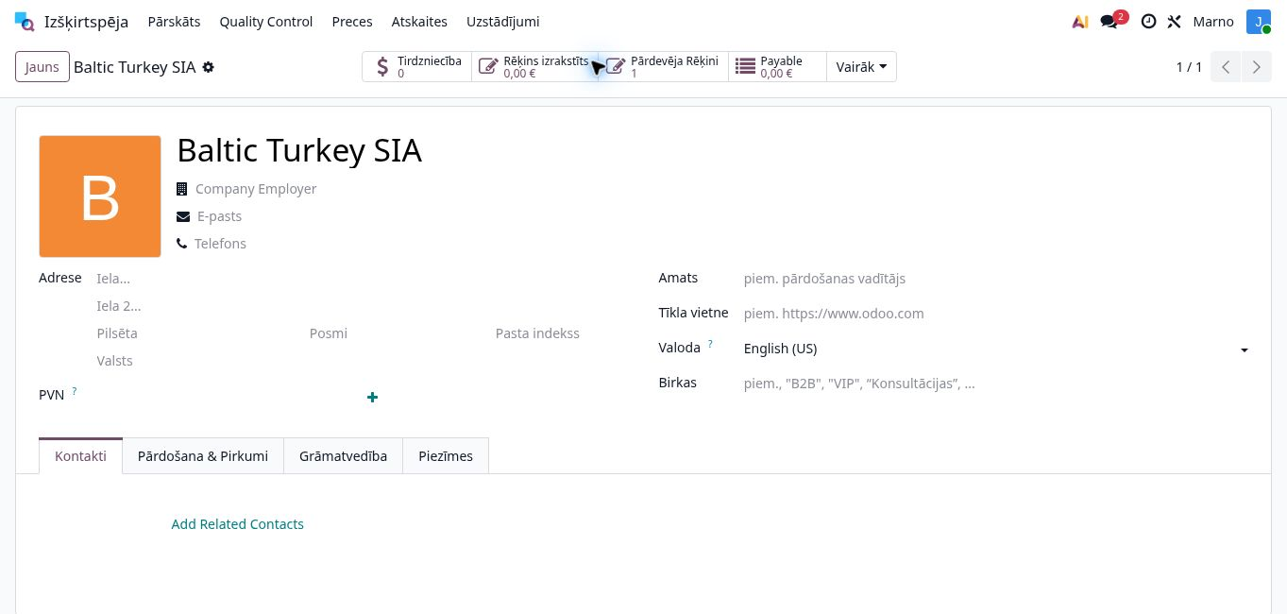
СПРАВОЧНИКИ
Контрагенты и складская структура
Поставщик и покупатель создаются один раз и затем используются во всех закупочных, складских и финансовых документах. Склад разделяет приёмку, запас, производство и отходы.
BMD
Demo Piegādātājs SIA
Demo Piegādātājs SIA
ПОСТАВЩИК
Demo Piegādātājs SIA
ПОКУПАТЕЛЬ
Demo Mazumtirgotājs SIA
МЕСТА
WH/Stock, Production, Scrap
ELMI · BALTIC MEAT DEMO · Справочники
03
Notes:
Источник изображения: демонстрационная база Odoo 19, состояние на 13.09.2026. Поставщик и покупатель создаются один раз и затем используются во всех закупочных, складских и финансовых документах. Склад разделяет приёмку, запас, производство и отходы.

Slide 4
СПРАВОЧНИКИ
Номенклатура и единицы измерения
BMD
Справочник содержит сырьё, упаковку, полуфабрикаты, готовую продукцию и отходы. Для каждого элемента задаются единица, закупочная или продажная цена и параметры учёта.
Tītara šķiņķa gaļa
Ūdens un ledus
Klipsis
Vārīta tītara desa
Vārīta tītara desa šķēlēs, 100 g
Tītara desu masa
Vakuuma plēves komplekts 100 g
ВЕСОВОЙ УЧЁТ
Desu apvalks
kg
Tītara filejas atgriezumi
3. kategorijas atkritumi
ШТУЧНЫЙ УЧЁТ
Garšvielu maisījums
Units
Sāls
Etiķete 100 g
ОСТАТОК ПОСЛЕ ПРИМЕРА
49 кг целой колбасы и 200 упаковок
ELMI · BALTIC MEAT DEMO · Справочники
04
Notes:
Источник изображения: демонстрационная база Odoo 19, состояние на 13.09.2026. Справочник содержит сырьё, упаковку, полуфабрикаты, готовую продукцию и отходы. Для каждого элемента задаются единица, закупочная или продажная цена и параметры учёта.

Slide 5
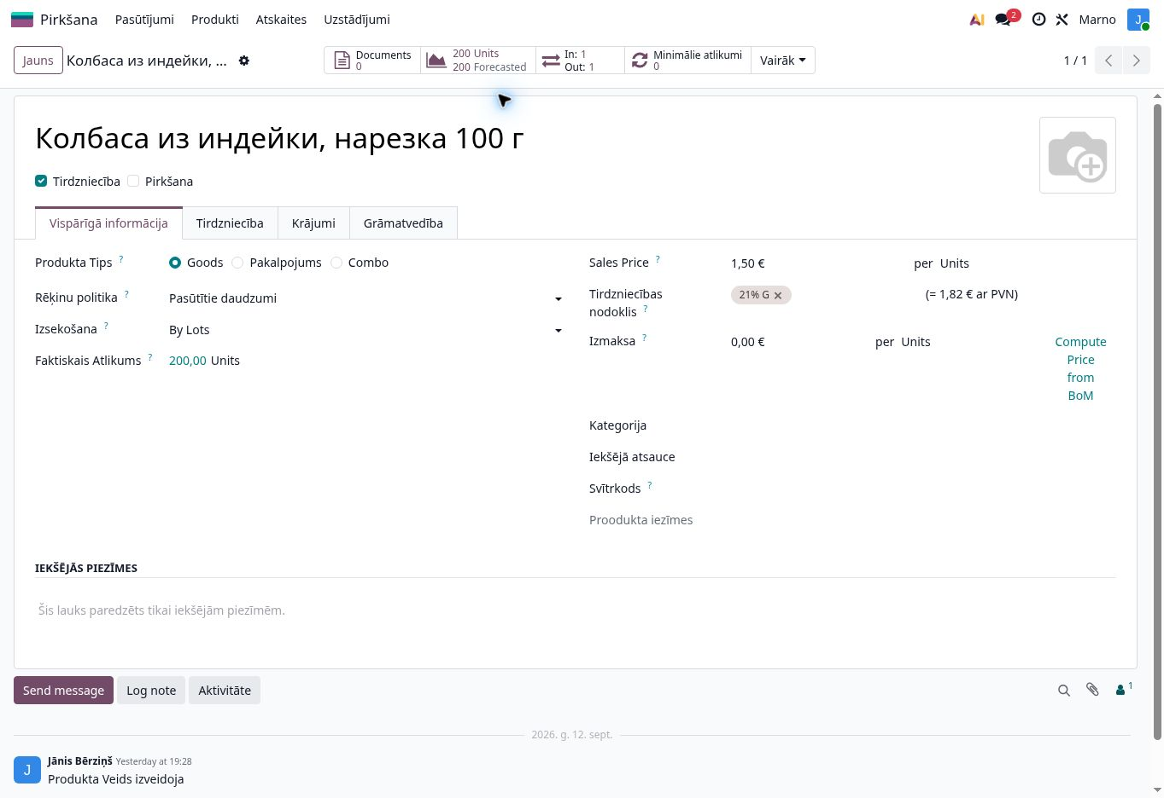
СПРАВОЧНИКИ
Карточка продукции
BMD
Для готовой продукции включено отслеживание по партиям. В карточке также видны единица измерения, остаток, прогноз, цена продажи и налог.
Vārīta tītara desa šķēlēs, 100 g
Vārīta tītara desa šķēlēs, 100 g
ОТСЛЕЖИВАНИЕ
By Lots
ЦЕНА НАРЕЗКИ
1,50 EUR за упаковку
ОСТАТОК
200 Units
Demo lietotājs
ELMI · BALTIC MEAT DEMO · Справочники
05
Notes:
Источник изображения: демонстрационная база Odoo 19, состояние на 13.09.2026. Для готовой продукции включено отслеживание по партиям. В карточке также видны единица измерения, остаток, прогноз, цена продажи и налог.

Slide 6
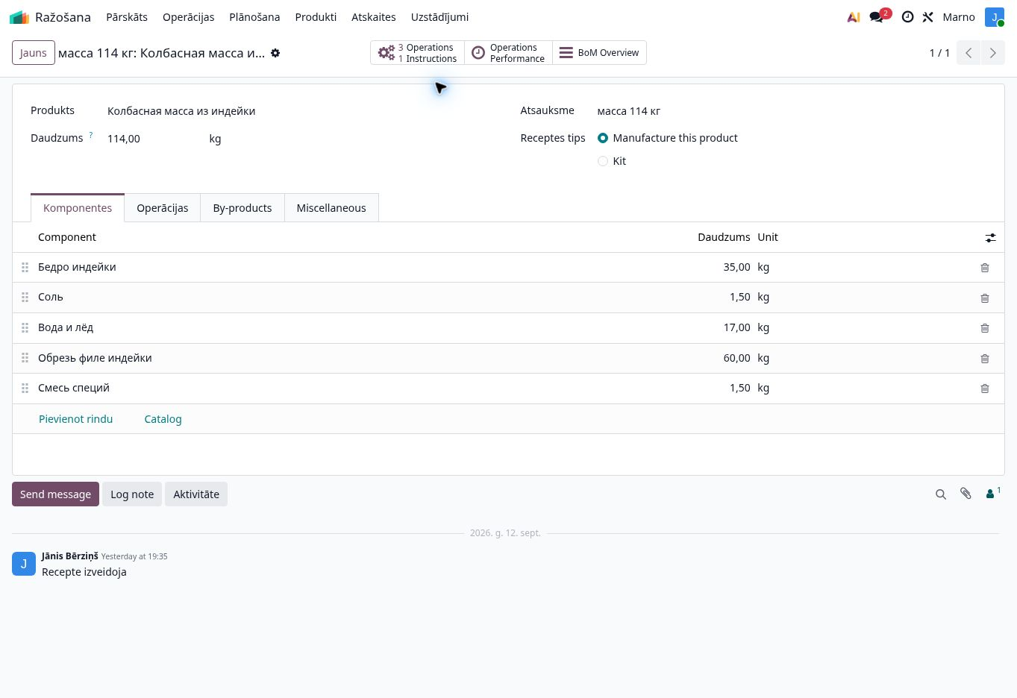
СПРАВОЧНИКИ
Рецептура и состав продукции
BMD
Спецификация задаёт нормативный состав выпуска. В примере отдельные спецификации созданы для колбасной массы, целой колбасы и нарезки.
Tītara desu masa 114 kg
Tītara desu masa
Tītara desu masa 114 kg
Tītara šķiņķa gaļa
Sāls
ПЕРВЫЙ ВЫПУСК
Ūdens un ledus
114 кг Tītara desu masa
Tītara filejas atgriezumi
Garšvielu maisījums
ЗАГРУЗКА СЫРЬЯ
115 кг компонентов
СЛЕДУЮЩИЕ УРОВНИ
Vārīta tītara desa и упаковка 100 г
Demo lietotājs
ELMI · BALTIC MEAT DEMO · Справочники
06
Notes:
Источник изображения: демонстрационная база Odoo 19, состояние на 13.09.2026. Спецификация задаёт нормативный состав выпуска. В примере отдельные спецификации созданы для колбасной массы, целой колбасы и нарезки.

Slide 7
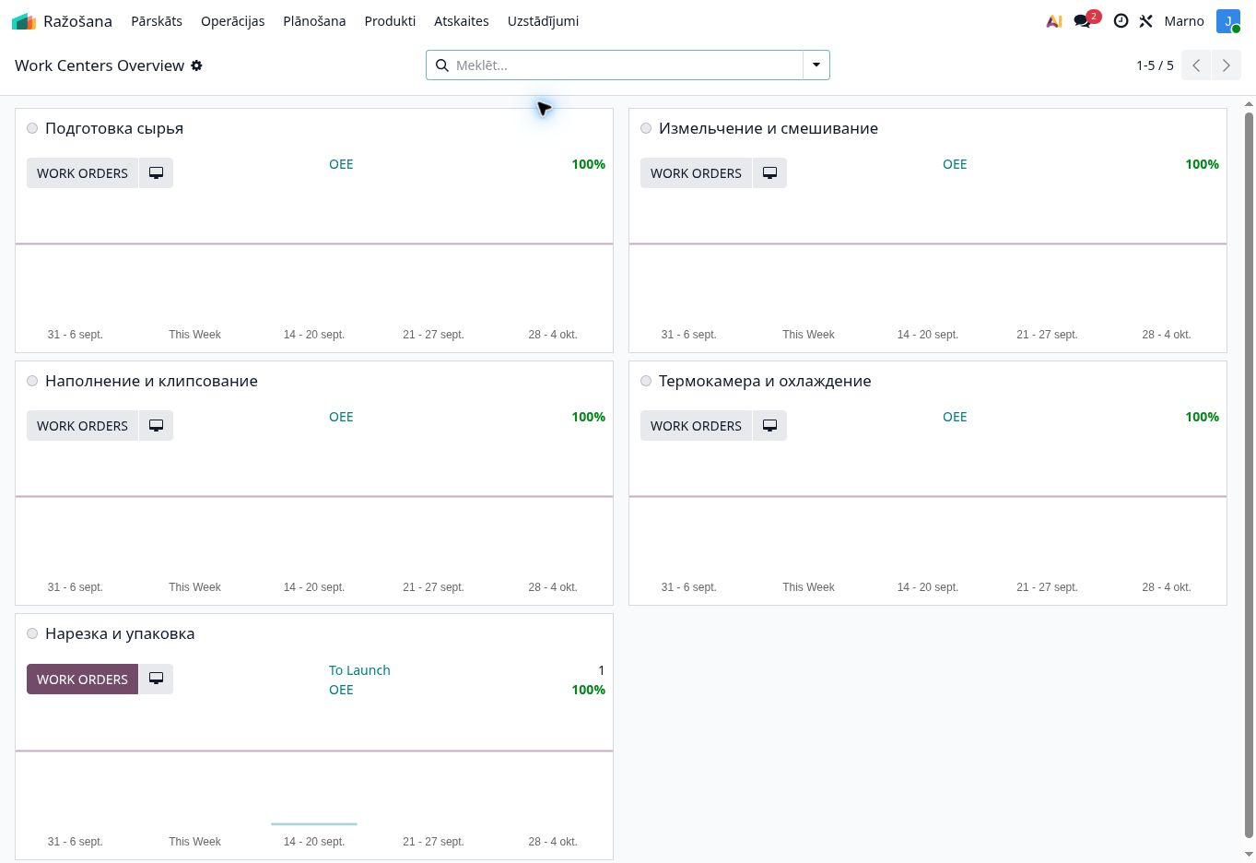
СПРАВОЧНИКИ
Рабочие центры и операции
BMD
Технологические операции связываются с рабочими центрами. Это позволяет планировать загрузку и фиксировать время работы по каждому этапу.
Izejvielu sagatavošana
Smalcināšana un maisīšana
Pildīšana un klipsēšana
Termiskā apstrāde un dzesēšana
ЦЕНТРЫ
5 рабочих центров
ОПЕРАЦИИ
Подготовка, измельчение, смешивание, термообработка, упаковка
АНАЛИТИКА
Griešana un iepakošana
Время, загрузка и эффективность
ELMI · BALTIC MEAT DEMO · Справочники
07
Notes:
Источник изображения: демонстрационная база Odoo 19, состояние на 13.09.2026. Технологические операции связываются с рабочими центрами. Это позволяет планировать загрузку и фиксировать время работы по каждому этапу.

Slide 8
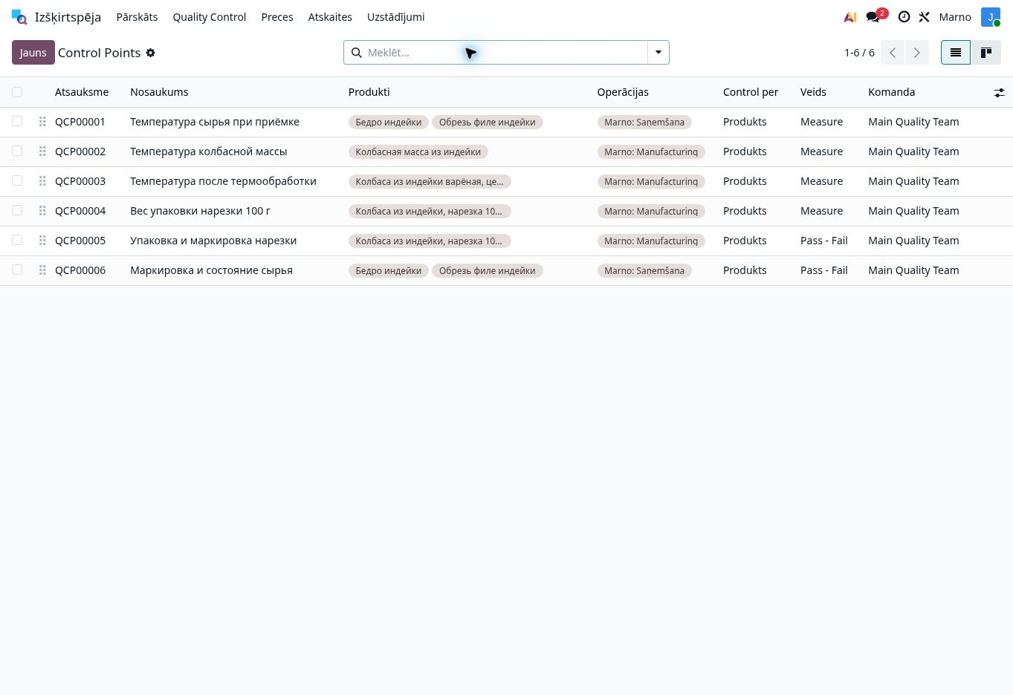
СПРАВОЧНИКИ
Точки контроля качества
BMD
Правила качества заранее определяют, что и когда проверять. В примере используются измерения температуры и веса, а также проверки маркировки и упаковки.
Izejvielu temperatūra pieņemšanā
Tītara gaļa
BMD: Saņemšana
Desu masas temperatūra
Tītara desu masa
BMD: Ražošana
Temperatūra pēc termiskās apstrādes
Vārīta tītara desa
BMD: Ražošana
100 g iepakojuma svars
Desa šķēlēs, 100 g
BMD: Ražošana
Iepakojums un marķējums
Desa šķēlēs, 100 g
BMD: Ražošana
Izejvielu marķējums un stāvoklis
Tītara gaļa
BMD: Saņemšana
ТИПЫ ПРОВЕРОК
Measure и Pass–Fail
ГДЕ ВЫПОЛНЯЮТСЯ
Приёмка и производство
ВСЕГО В ПРИМЕРЕ
6 контрольных точек
ELMI · BALTIC MEAT DEMO · Справочники
08
Notes:
Источник изображения: демонстрационная база Odoo 19, состояние на 13.09.2026. Правила качества заранее определяют, что и когда проверять. В примере используются измерения температуры и веса, а также проверки маркировки и упаковки.

Slide 9
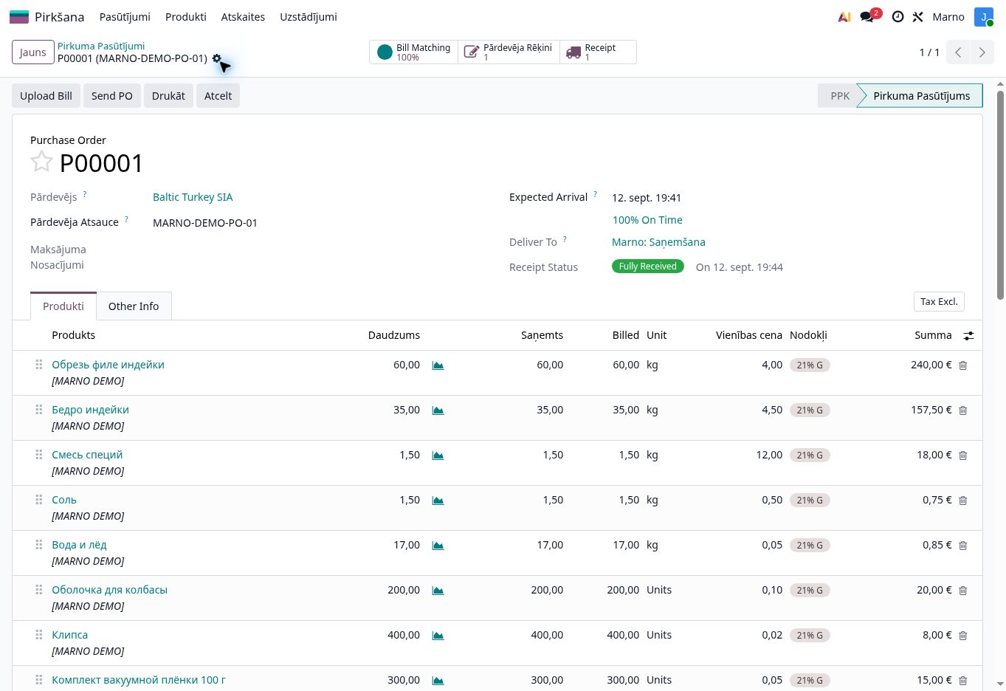
ЗАКУПКА
Заказ поставщику
BMD
Заказ P00001 регистрирует поставщика, номенклатуру, количества, цены и налоги. На его основании система создаёт ожидаемую приёмку и счёт поставщика.
P00001 (BMD-PO-01)
Demo Piegādātājs SIA
BMD-PO-01
BMD: Saņemšana
МАТЕРИАЛЫ
Мясо, ингредиенты и упаковка
Tītara filejas atgriezumi
СВЯЗАННЫЕ ДОКУМЕНТЫ
Tītara šķiņķa gaļa
WH/IN/00001 и BILL/2026/09/0001
Garšvielu maisījums
Sāls
Ūdens un ledus
Desu apvalks
Klipsis
Vakuuma plēves komplekts 100 g
ELMI · BALTIC MEAT DEMO · Закупка
09
Notes:
Источник изображения: демонстрационная база Odoo 19, состояние на 13.09.2026. Заказ P00001 регистрирует поставщика, номенклатуру, количества, цены и налоги. На его основании система создаёт ожидаемую приёмку и счёт поставщика.

Slide 10
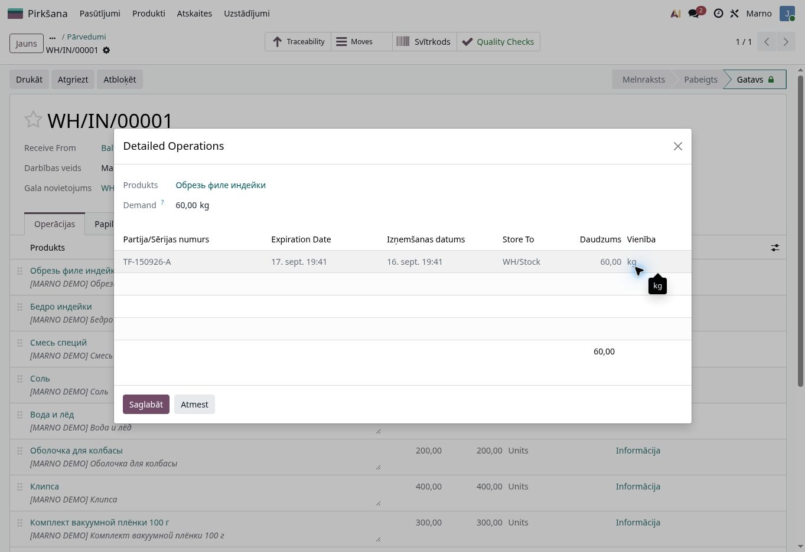
ЗАКУПКА
Приёмка сырья по партиям
BMD
В складской приёмке WH/IN/00001 бухгалтер или кладовщик указывает фактические партии и сроки годности. После подтверждения партии становятся доступны производству.
Tītara filejas atgriezumi
ПАРТИИ СЫРЬЯ
TF-150926-A, TH-150926-C, SP-010926
КОНТРОЛЬ
Количество, маркировка, температура
РЕЗУЛЬТАТ
Оприходование на WH/Stock
ELMI · BALTIC MEAT DEMO · Закупка
10
Notes:
Источник изображения: демонстрационная база Odoo 19, состояние на 13.09.2026. В складской приёмке WH/IN/00001 бухгалтер или кладовщик указывает фактические партии и сроки годности. После подтверждения партии становятся доступны производству.

Slide 11
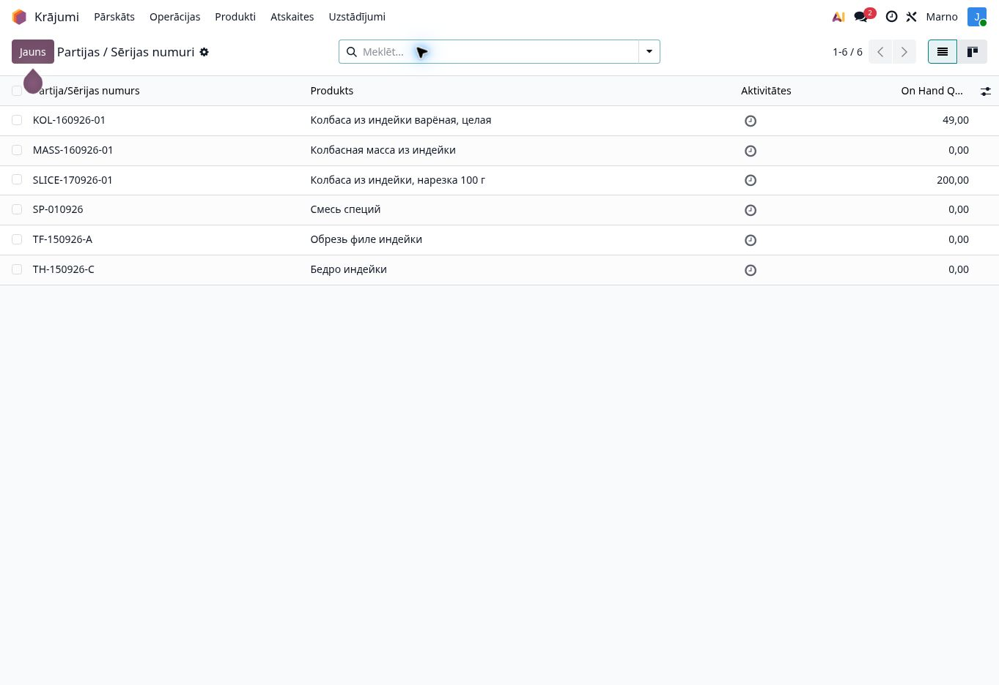
СКЛАД
Журнал партий
BMD
Журнал показывает партии сырья, полуфабрикатов и готовой продукции вместе с текущим остатком. Из списка можно открыть карточку партии и её движения.
Vārīta tītara desa
Tītara desu masa
Vārīta tītara desa šķēlēs, 100 g
Garšvielu maisījums
Tītara filejas atgriezumi
Tītara šķiņķa gaļa
ГОТОВАЯ ПРОДУКЦИЯ
KOL-160926-01 и SLICE-170926-01
СЫРЬЁ
Партии tītara gaļa и garšvielu maisījums
ПОИСК
По партии, товару и местонахождению
ELMI · BALTIC MEAT DEMO · Склад
11
Notes:
Источник изображения: демонстрационная база Odoo 19, состояние на 13.09.2026. Журнал показывает партии сырья, полуфабрикатов и готовой продукции вместе с текущим остатком. Из списка можно открыть карточку партии и её движения.

Slide 12
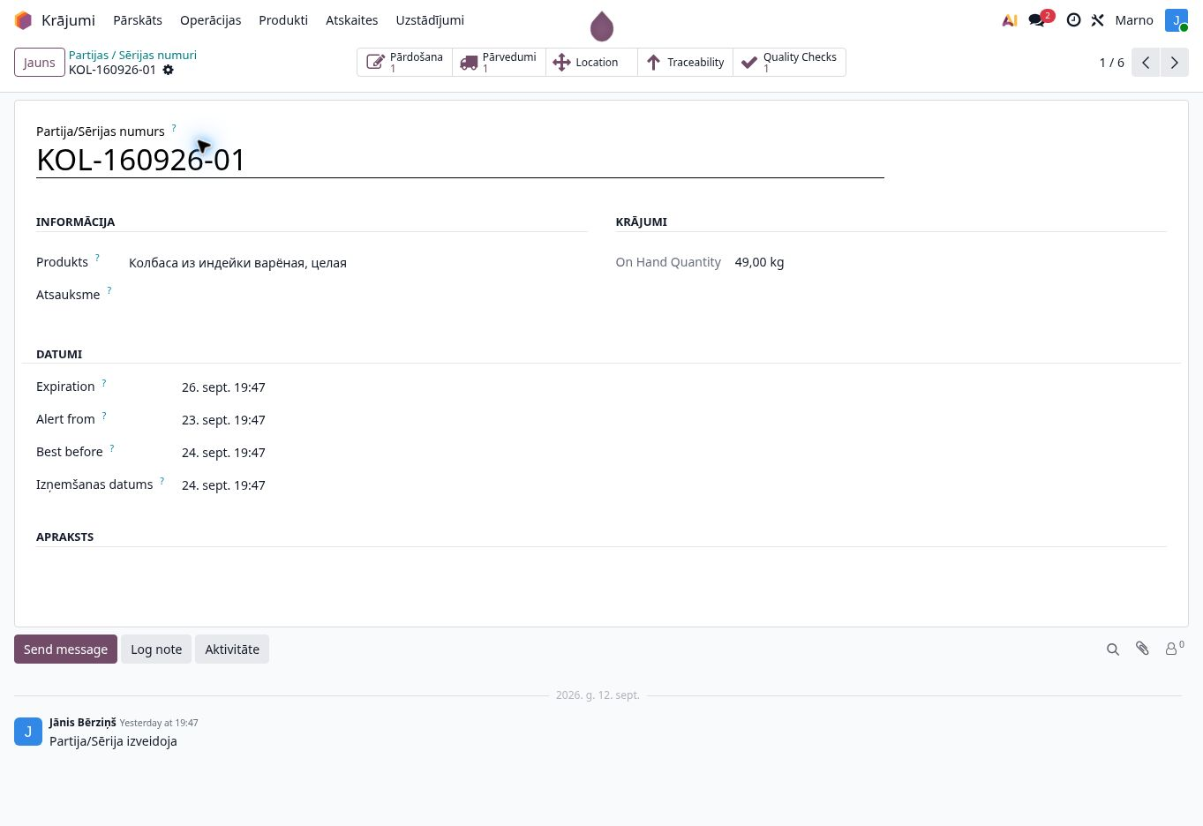
СКЛАД
Карточка партии и сроки годности
BMD
Карточка партии хранит дату выпуска и набор контрольных дат: годен до, лучше употребить до, дата изъятия и дата предупреждения.
Vārīta tītara desa
ПАРТИЯ
KOL-160926-01
ТЕКУЩИЙ ОСТАТОК
49 кг
ДЕЙСТВИЯ
Перемещения, качество и прослеживаемость
Demo lietotājs
ELMI · BALTIC MEAT DEMO · Склад
12
Notes:
Источник изображения: демонстрационная база Odoo 19, состояние на 13.09.2026. Карточка партии хранит дату выпуска и набор контрольных дат: годен до, лучше употребить до, дата изъятия и дата предупреждения.

Slide 13
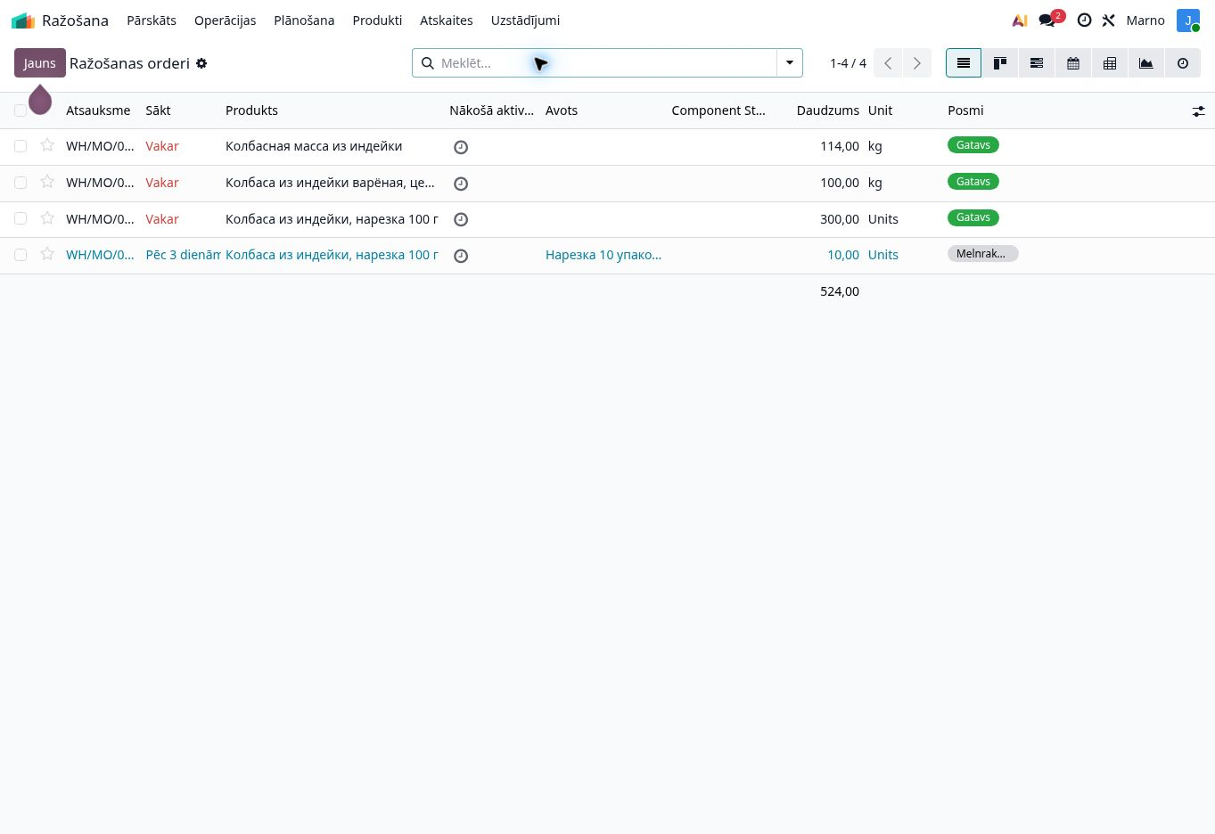
ПРОИЗВОДСТВО
Цепочка производственных заказов
BMD
Многоэтапный процесс разделён на связанные производственные заказы. В списке видны продукт, количество, готовность компонентов и статус каждого передела.
Tītara desu masa
Vārīta tītara desa
Vārīta tītara desa šķēlēs, 100 g
Vārīta tītara desa šķēlēs, 100 g
WH/MO/00001
Tītara desu masa
WH/MO/00002
Vārīta tītara desa
WH/MO/00003
Desa šķēlēs, 100 g
ELMI · BALTIC MEAT DEMO · Производство
13
Notes:
Источник изображения: демонстрационная база Odoo 19, состояние на 13.09.2026. Многоэтапный процесс разделён на связанные производственные заказы. В списке видны продукт, количество, готовность компонентов и статус каждого передела.

Slide 14
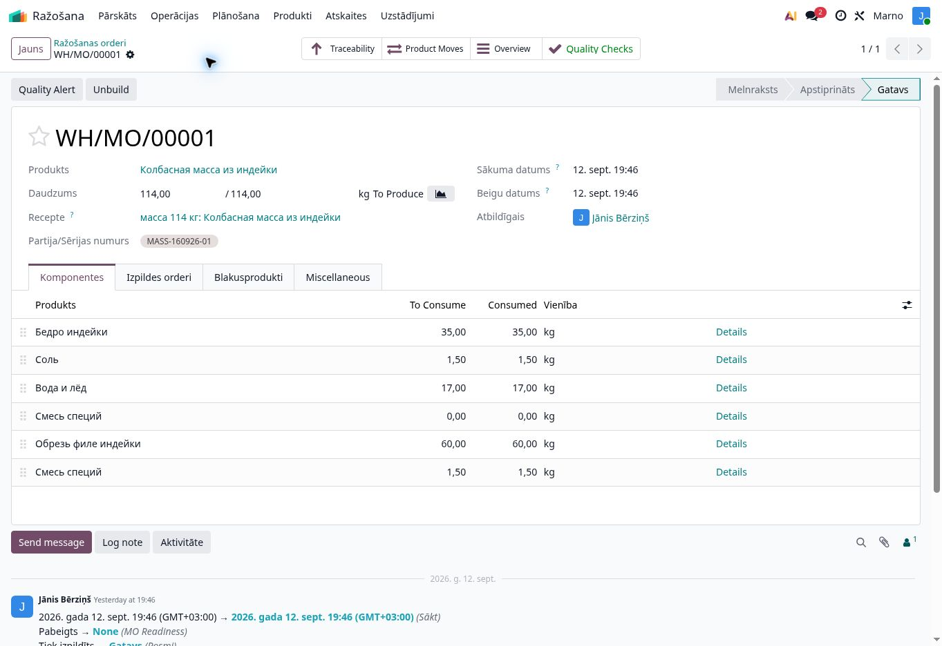
ПРОИЗВОДСТВО
Передел 1. Колбасная масса
BMD
В заказе WH/MO/00001 списываются конкретные партии мяса и специй. Система выпускает 114 кг полуфабриката с новой партией MASS-160926-01.
Tītara desu masa
Tītara desu masa 114 kg
Demo lietotājs
РАСХОД
115 кг сырья
Tītara šķiņķa gaļa
Sāls
ВЫПУСК
Ūdens un ledus
114 кг Tītara desu masa
Garšvielu maisījums
Tītara filejas atgriezumi
ПОТЕРИ
Garšvielu maisījums
1 кг 3. kategorijas atkritumi
ELMI · BALTIC MEAT DEMO · Производство
14
Notes:
Источник изображения: демонстрационная база Odoo 19, состояние на 13.09.2026. В заказе WH/MO/00001 списываются конкретные партии мяса и специй. Система выпускает 114 кг полуфабриката с новой партией MASS-160926-01.

Slide 15
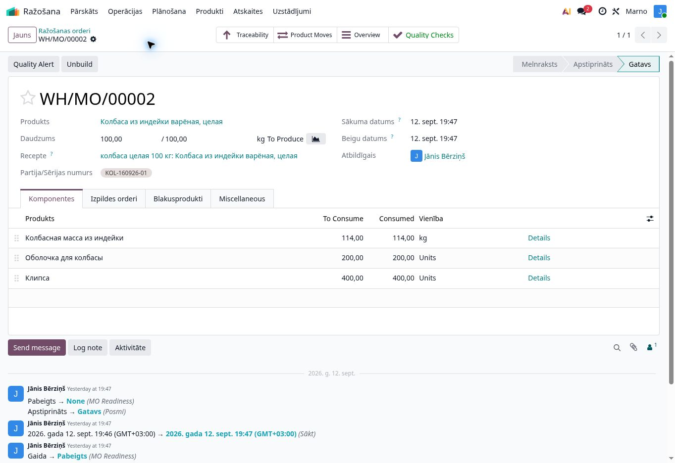
ПРОИЗВОДСТВО
Передел 2. Термообработка
BMD
WH/MO/00002 потребляет партию колбасной массы, оболочку и клипсы. После термообработки и охлаждения выпускается партия целой колбасы.
Vārīta tītara desa
Vārīta tītara desa 100 kg
Demo lietotājs
ИСХОДНАЯ ПАРТИЯ
MASS-160926-01
Tītara desu masa
Desu apvalks
НОВАЯ ПАРТИЯ
Klipsis
KOL-160926-01
ВЫХОД
100 кг Vārīta tītara desa
ELMI · BALTIC MEAT DEMO · Производство
15
Notes:
Источник изображения: демонстрационная база Odoo 19, состояние на 13.09.2026. WH/MO/00002 потребляет партию колбасной массы, оболочку и клипсы. После термообработки и охлаждения выпускается партия целой колбасы.

Slide 16
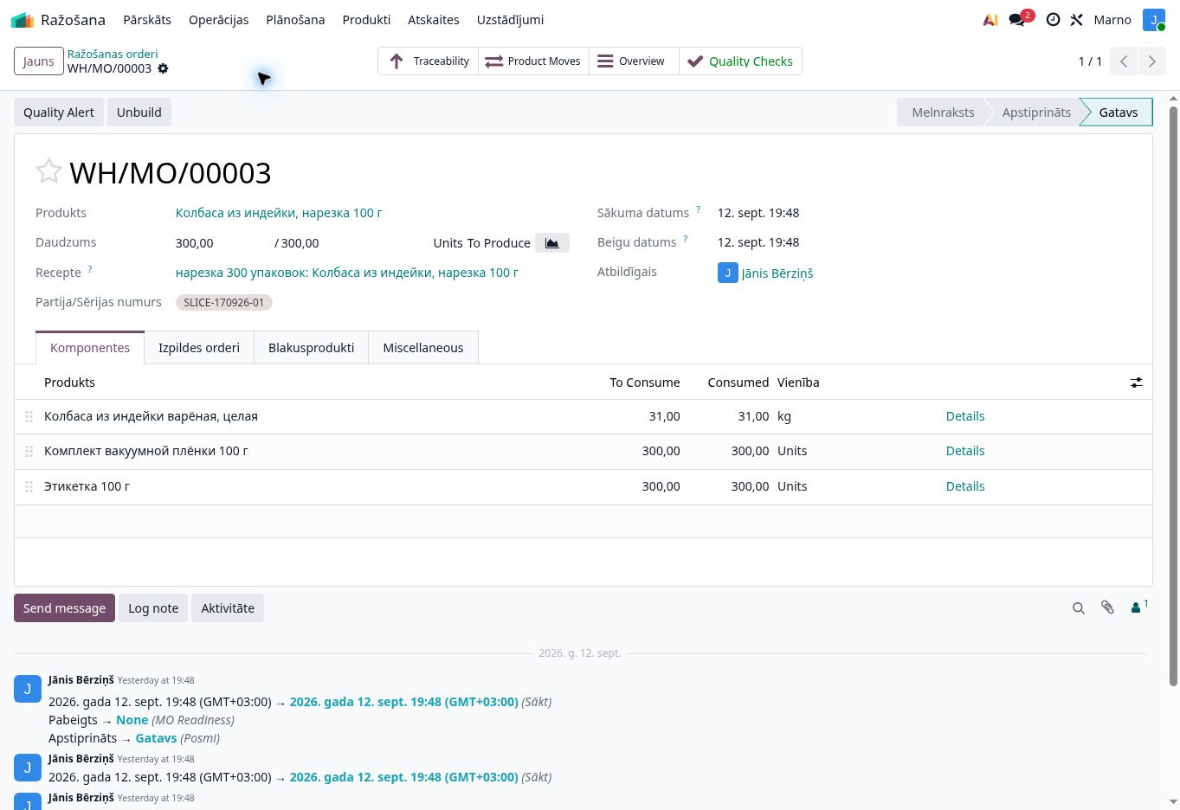
ПРОИЗВОДСТВО
Передел 3. Нарезка и упаковка
BMD
WH/MO/00003 передаёт часть партии целой колбасы на нарезку. В расход также входят плёнка и этикетки, а выпуск получает собственную партию.
Vārīta tītara desa šķēlēs, 100 g
300 iepakojumi: desa šķēlēs, 100 g
Demo lietotājs
РАСХОД ПРОДУКТА
31 кг KOL-160926-01
Vārīta tītara desa
Vakuuma plēves komplekts 100 g
ВЫПУСК
Etiķete 100 g
300 упаковок по 100 г
НОВАЯ ПАРТИЯ
SLICE-170926-01
ELMI · BALTIC MEAT DEMO · Производство
16
Notes:
Источник изображения: демонстрационная база Odoo 19, состояние на 13.09.2026. WH/MO/00003 передаёт часть партии целой колбасы на нарезку. В расход также входят плёнка и этикетки, а выпуск получает собственную партию.

Slide 17
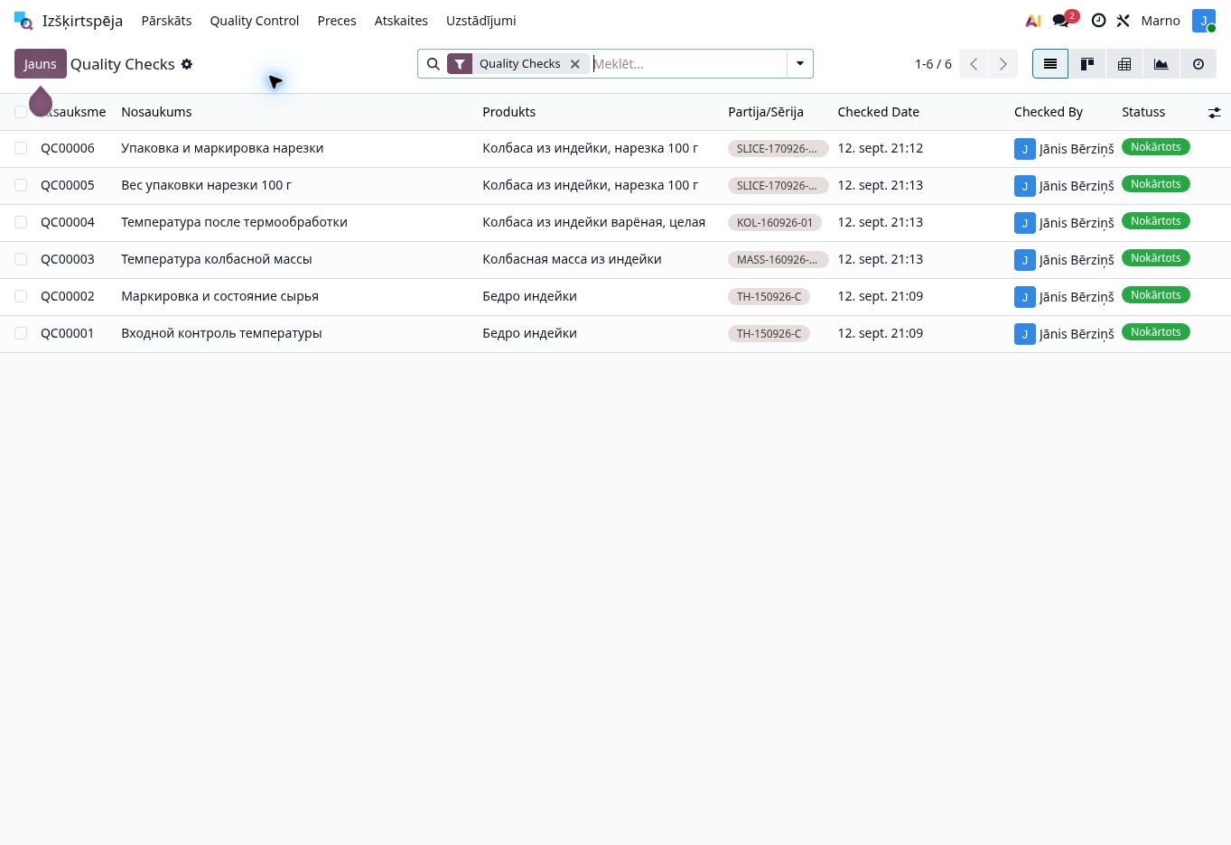
КАЧЕСТВО
Результаты проверок качества
BMD
Журнал проверок сохраняет измеренные значения и результат контроля. Записи связаны с конкретной приёмкой или производственным заказом.
Iepakojums un marķējums
Desa šķēlēs, 100 g
Demo
100 g iepakojuma svars
Desa šķēlēs, 100 g
Demo
Temperatūra pēc termiskās apstrādes
Vārīta tītara desa
Demo
Desu masas temperatūra
Tītara desu masa
Demo
Izejvielu marķējums un stāvoklis
Tītara šķiņķa gaļa
Demo
Izejvielu temperatūras kontrole
Tītara šķiņķa gaļa
Demo
ПРИМЕРЫ
Температура сырья, масса упаковки, состояние шва
СТАТУСЫ
Пройдено, не пройдено, в работе
НАЗНАЧЕНИЕ
Подтверждение соблюдения процесса
ELMI · BALTIC MEAT DEMO · Качество
17
Notes:
Источник изображения: демонстрационная база Odoo 19, состояние на 13.09.2026. Журнал проверок сохраняет измеренные значения и результат контроля. Записи связаны с конкретной приёмкой или производственным заказом.

Slide 18
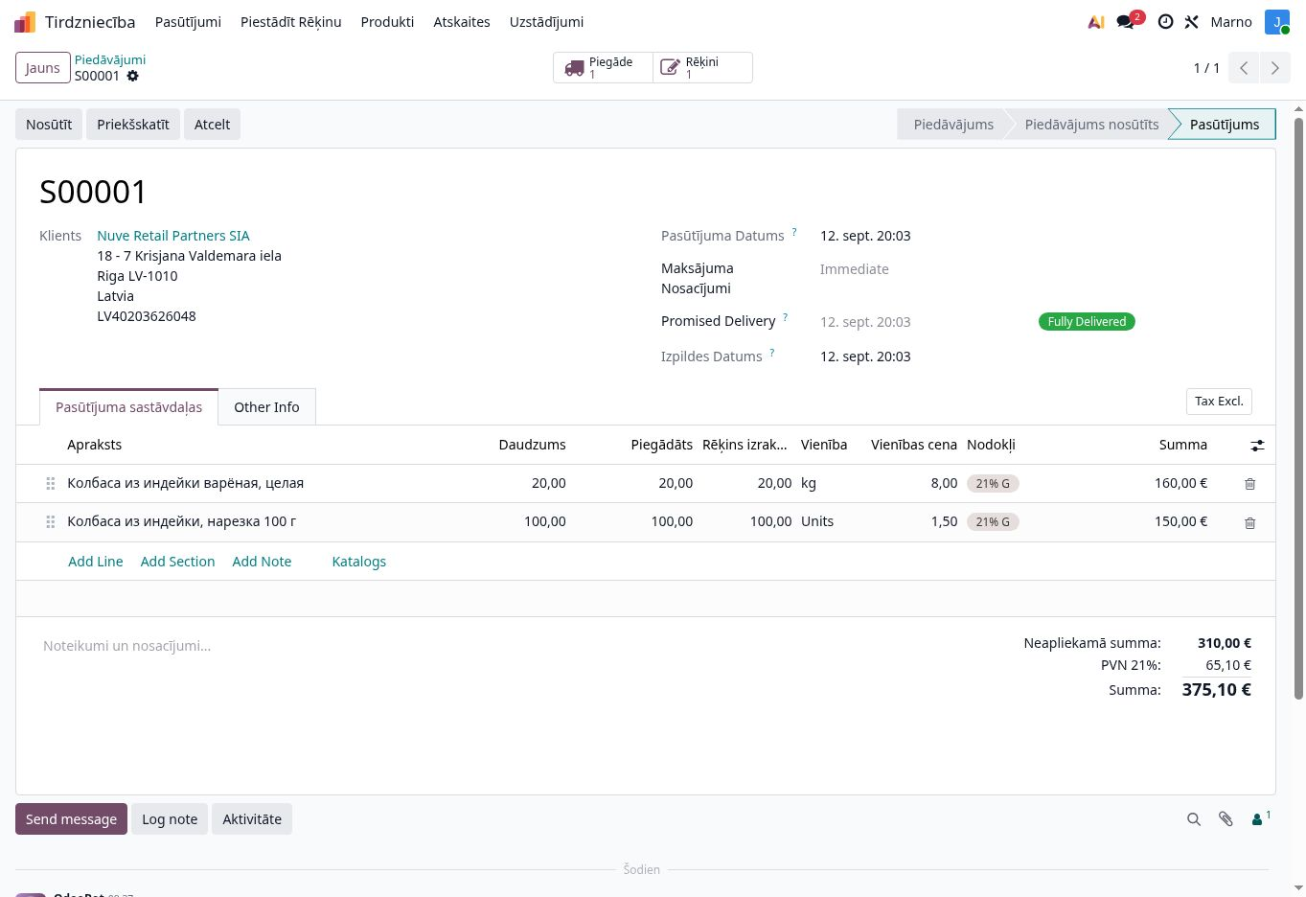
ПРОДАЖА
Заказ покупателя
BMD
Заказ S00001 содержит целую колбасу и нарезку. После подтверждения система резервирует доступный товар, создаёт отгрузку и формирует основание для счёта.
Demo Mazumtirgotājs SIA
Brīvības iela 100
Rīga LV-1010
Latvija
LV40000000000
VĀRĪTA TĪTARA DESA
20 кг × 8,00 EUR
Vārīta tītara desa
Vārīta tītara desa šķēlēs, 100 g
DESA ŠĶĒLĒS, 100 G
100 шт. × 1,50 EUR
СУММА БЕЗ НДС
310,00 EUR
ELMI · BALTIC MEAT DEMO · Продажа
18
Notes:
Источник изображения: демонстрационная база Odoo 19, состояние на 13.09.2026. Заказ S00001 содержит целую колбасу и нарезку. После подтверждения система резервирует доступный товар, создаёт отгрузку и формирует основание для счёта.

Slide 19
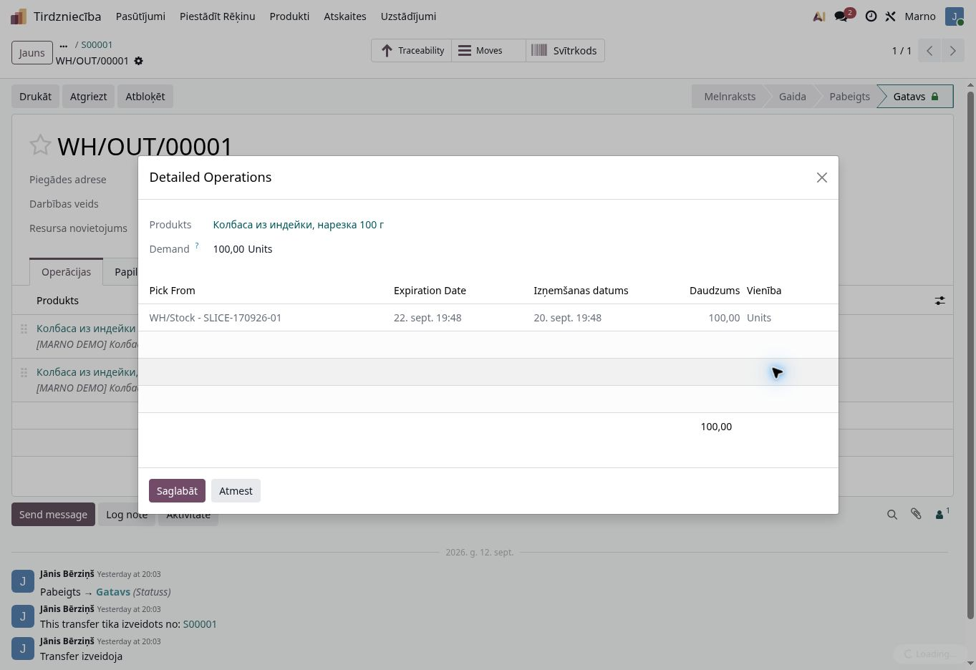
ПРОДАЖА
Отгрузка готовой продукции
BMD
В отгрузке WH/OUT/00001 фиксируются фактически переданные партии. Это связывает покупателя с конкретной производственной партией и исходным сырьём.
Vārīta tītara desa šķēlēs, 100 g
ПАРТИЯ НАРЕЗКИ
SLICE-170926-01
КОЛИЧЕСТВО
100 упаковок
СВЯЗЬ
Отгрузка создана из S00001
ELMI · BALTIC MEAT DEMO · Продажа
19
Notes:
Источник изображения: демонстрационная база Odoo 19, состояние на 13.09.2026. В отгрузке WH/OUT/00001 фиксируются фактически переданные партии. Это связывает покупателя с конкретной производственной партией и исходным сырьём.

Slide 20
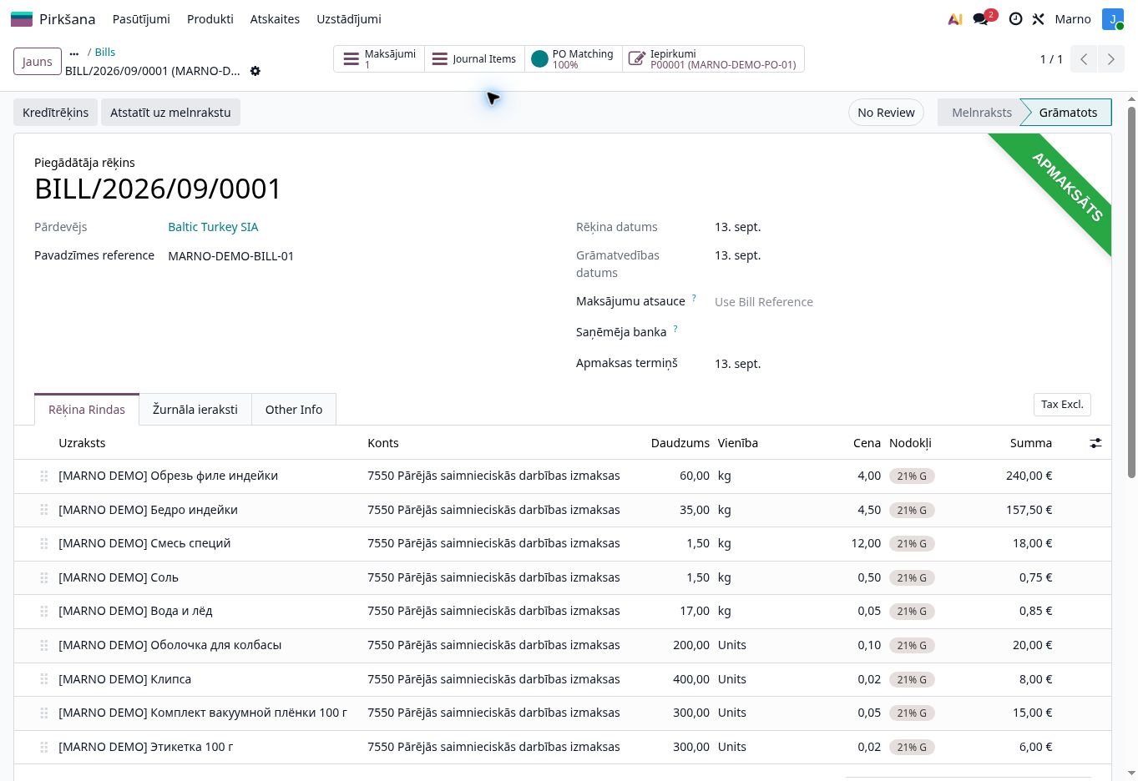
ФИНАНСЫ
Счёт поставщика и оплата
BMD
Счёт BILL/2026/09/0001 создан на основании закупки. В нём сохранены позиции, налоговые счета, сумма НДС и зарегистрированная оплата.
BILL/2026/09/0001 (BMD-BILL-01)
P00001 (BMD-PO-01)
Demo Piegādātājs SIA
BMD-BILL-01
СУММА
563,98 EUR
СТАТУС
Tītara filejas atgriezumi
Оплачен
Tītara šķiņķa gaļa
Garšvielu maisījums
ОСНОВАНИЕ
Sāls
Заказ P00001
Ūdens un ledus
Desu apvalks
Klipsis
Vakuuma plēves komplekts 100 g
Etiķete 100 g
ELMI · BALTIC MEAT DEMO · Финансы
20
Notes:
Источник изображения: демонстрационная база Odoo 19, состояние на 13.09.2026. Счёт BILL/2026/09/0001 создан на основании закупки. В нём сохранены позиции, налоговые счета, сумма НДС и зарегистрированная оплата.

Slide 21
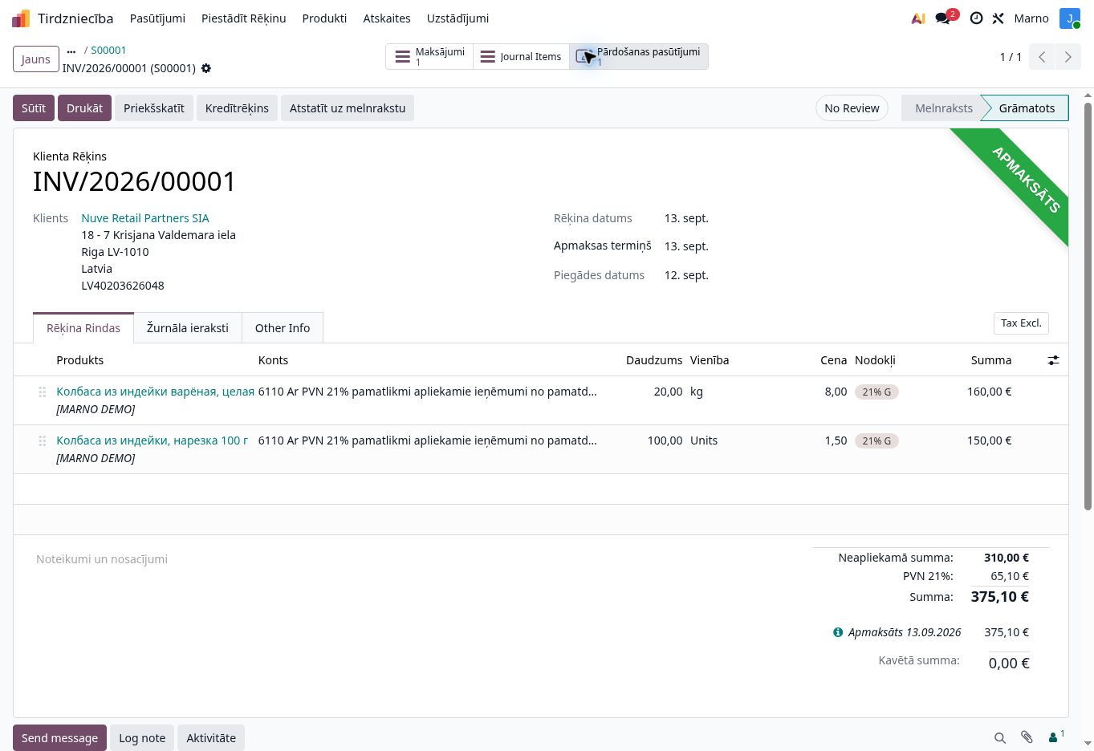
ФИНАНСЫ
Счёт покупателю и оплата
BMD
Счёт INV/2026/00001 сформирован из заказа покупателя. Документ показывает выручку, НДС, задолженность и связанную оплату.
Demo Mazumtirgotājs SIA
Brīvības iela 100
Rīga LV-1010
Latvija
LV40000000000
СУММА
375,10 EUR
Vārīta tītara desa
СТАТУС
Vārīta tītara desa šķēlēs, 100 g
Оплачен
ОСНОВАНИЕ
Заказ S00001
ELMI · BALTIC MEAT DEMO · Финансы
21
Notes:
Источник изображения: демонстрационная база Odoo 19, состояние на 13.09.2026. Счёт INV/2026/00001 сформирован из заказа покупателя. Документ показывает выручку, НДС, задолженность и связанную оплату.

Slide 22
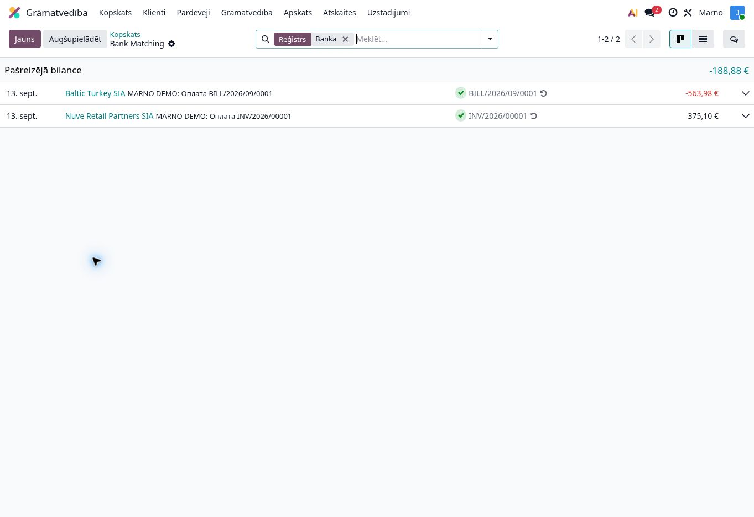
ФИНАНСЫ
Банковские операции и сверка
BMD
Банковскую выписку можно загрузить автоматически или ввести вручную. В примере две операции сопоставлены со счетами поставщика и покупателя.
Demo Piegādātājs SIA BMD: Rēķina BILL/2026/09/0001 apmaksa
Demo Mazumtirgotājs SIA BMD: Rēķina INV/2026/00001 apmaksa
ИСХОДЯЩИЙ ПЛАТЁЖ
−563,98 EUR
ВХОДЯЩИЙ ПЛАТЁЖ
+375,10 EUR
РЕЗУЛЬТАТ
Счета закрыты, операции сверены
ELMI · BALTIC MEAT DEMO · Финансы
22
Notes:
Источник изображения: демонстрационная база Odoo 19, состояние на 13.09.2026. Банковскую выписку можно загрузить автоматически или ввести вручную. В примере две операции сопоставлены со счетами поставщика и покупателя.

Slide 23
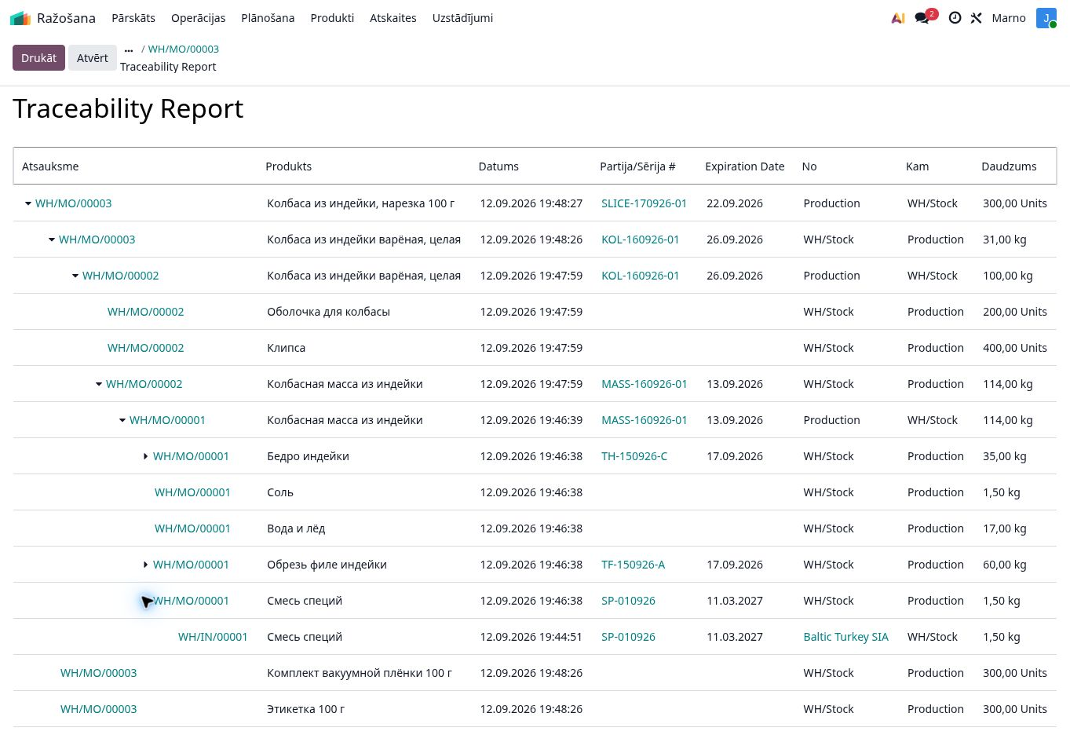
РЕЗУЛЬТАТ
Отчёты и сквозная прослеживаемость
BMD
Главный отчёт раскрывает путь партии SLICE-170926-01 через целую колбасу и колбасную массу до партий мяса и специй. На встрече можно пройти эту цепочку в обратном направлении.
Vārīta tītara desa šķēlēs, 100 g
Vārīta tītara desa
Vārīta tītara desa
Desu apvalks
ДОПОЛНИТЕЛЬНЫЕ ОТЧЁТЫ
Klipsis
Остатки и прогноз, сроки годности, проверки качества, анализ производства, закупки и продажи
Tītara desu masa
Tītara desu masa
Tītara šķiņķa gaļa
СЛЕДУЮЩИЙ ШАГ
Sāls
Живая демонстрация полного сценария в Zoom
Ūdens un ledus
Tītara filejas atgriezumi
Garšvielu maisījums
Garšvielu maisījums
Vakuuma plēves komplekts 100 g
Etiķete 100 g
Demo Piegādātājs SIA
WH/Stock
ELMI · BALTIC MEAT DEMO · Результат
23
Notes:
Источник изображения: демонстрационная база Odoo 19, состояние на 13.09.2026. Главный отчёт раскрывает путь партии SLICE-170926-01 через целую колбасу и колбасную массу до партий мяса и специй. На встрече можно пройти эту цепочку в обратном направлении.

